Slide 1
SOLUCION DE TRIANGULOS RECTÁNGULOS

Slide 2
QUE SIGNIFICA SOLUCIONAR UN TRIANGULO RECTÁNGULO?

Slide 3
Para solucionar un triángulo rectángulo primero debemos conocer que es un ángulo de elevación y que es un ángulo de depresión

Slide 5
CASO 1: CONOCIDO UN ÁNGULO Y UN LADO

Slide 6
EJEMPLO 3:

Slide 7
EJEMPLO 4:
Hallar el valor de x

Slide 8
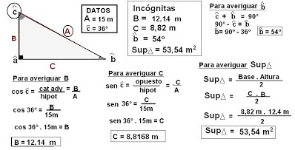
EJEMPLO 5: Hallar los lados y ángulos que faltan y el área del triángulo

Slide 9
EJEMPLO 6:

Slide 10
CASO 2: CONOCIDO DOS LADOS

Slide 11
Hallar el valor de x en los siguientes triángulos

Slide 13
PROBLEMAS DE APLICACIÓN A LA SOLUCION DE TRIANGULOS
PROBLEMA 1:

Slide 14
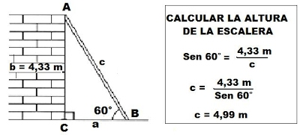
PROBLEMA 2:
PROBLEMA 3:

Slide 15
PROBLEMA 4:

Slide 17
PROBLEMA 5:
La distancia que hay entre los dos barcos es de 7 metros

Slide 18
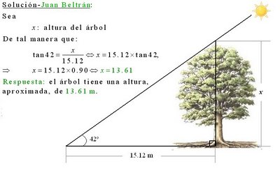
PROBLEMA 6:
Hallar la altura del árbol

